Slide 1

Chào mừng thầy cô và các em đến với tiết học Địa lí
Địa lí hay - Học mê say

Slide 2


Here is where your presentation begins

Slide 3

MỤC TIÊU BÀI HỌC
Trình bày được dẫn chứng về Liên minh châu Âu (EU) như 1 trong 4 trung tâm kinh tế lớn trên thế giới
Đọc được bản đồ các nước thành viên của Liên minh châu Âu
Phân tích bảng số liệu về các trung tâm kinh tế lớn trên thế giới

Slide 4
NỘI DUNG BÀI HỌC
1. Khái quát về Liên minh châu Âu (EU)
2. Liên minh châu Âu – một trung tâm kinh tế lớn trên thế giới

Slide 5

KHÁI QUÁT VỀ LIÊN MINH CHÂU ÂU (EU)
1

Slide 6






  Ngược dòng lịch sử
Hoạt động theo cặp đôi
Nhiệm vụ:
+ Hoàn thành phiếu học tập.
+ Chấm chéo bài của cặp khác.
Thời gian: 5 phút

Slide 7
PHIẾU HỌC TẬP
Dựa vào nội dung SGK – mục 1 (trang 107 – 108) và tra cứu thông tin Internet, hoàn thành bảng sau:
Câu hỏi | Trả lời
Câu 1: Tổ chức tiền thân của Liên minh châu Âu?
Câu 2: Liên minh châu Âu được thành lập vào thời gian nào?
Câu 3: Trụ sở chính của tổ chức ở đâu?
Câu 4: Mục đích thành lập của Liên Minh châu Âu?
Câu 5: Hiện nay có bao nhiêu nước thành viên?

Slide 8
1. KHÁI QUÁT VỀ LIÊN MINH CHÂU ÂU (EU)
Câu hỏi | Trả lời
Câu 1: Tổ chức tiền thân của Liên minh châu Âu? | Cộng đồng kinh tế châu Âu (1957)
Câu 2: Liên minh châu Âu được thành lập vào thời gian nào? | 01/11/1993
Câu 3: Trụ sở chính của tổ chức ở đâu? | Bruc-xen (Bỉ)
Câu 4: Mục đích thành lập của Liên Minh châu Âu? | - Hợp tác, liên kết về kinh tế, luật pháp, nội vụ, an ninh và đối ngoại => liên minh toàn diện. - Xây dựng và phát triển một khu vực tự do lưu thông.
Câu 5: Hiện nay có bao nhiêu nước thành viên? | 27 nước thành viên

Slide 9





1951
1957
1958
1967
1993
Cộng đồng Than và thép Châu Âu
Cộng đồng Kinh tế Châu Âu (Tiền thân của EU)
Cộng đồng Nguyên tử Châu Âu
Hợp nhất 3 tổ chức => Cộng đồng Châu Âu
Đổi tên thành Liên Minh Châu Âu (EU)

Slide 10
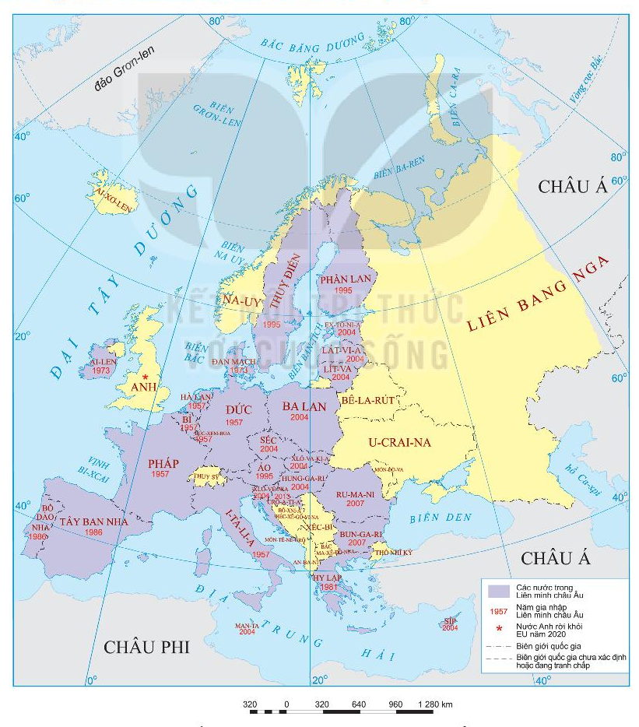
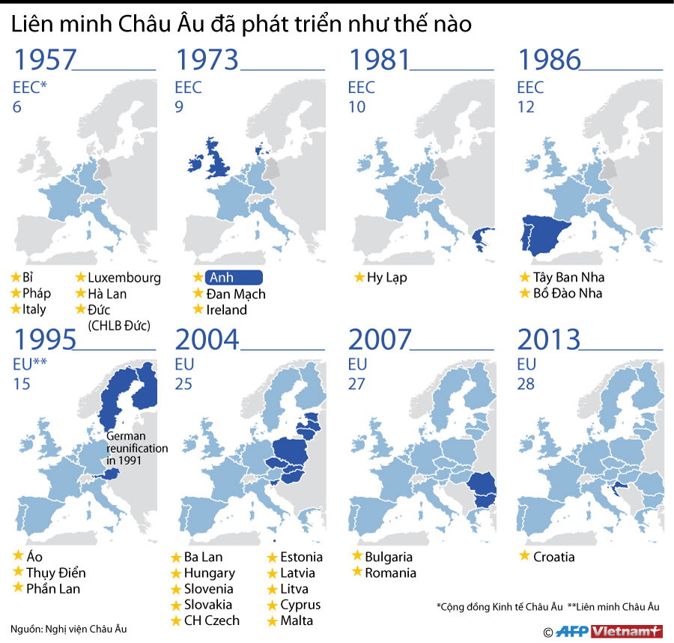

  2020
Bản đồ các thành viên của Liên minh châu Âu, năm 2020
Notes:
http://hanoimoi.com.vn/ban-in/The-gioi/838402/infographic-lien-minh-chau-au-da-phat-trien-nhu-the-nao

Slide 11
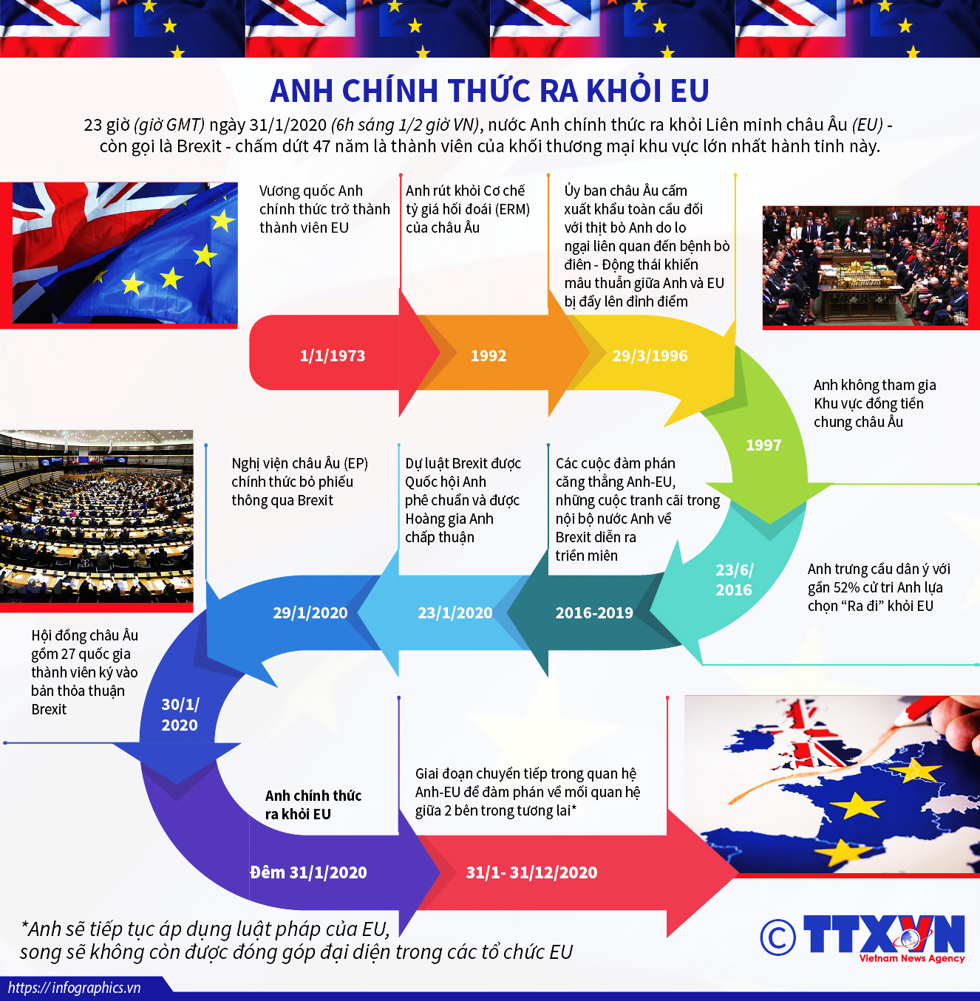
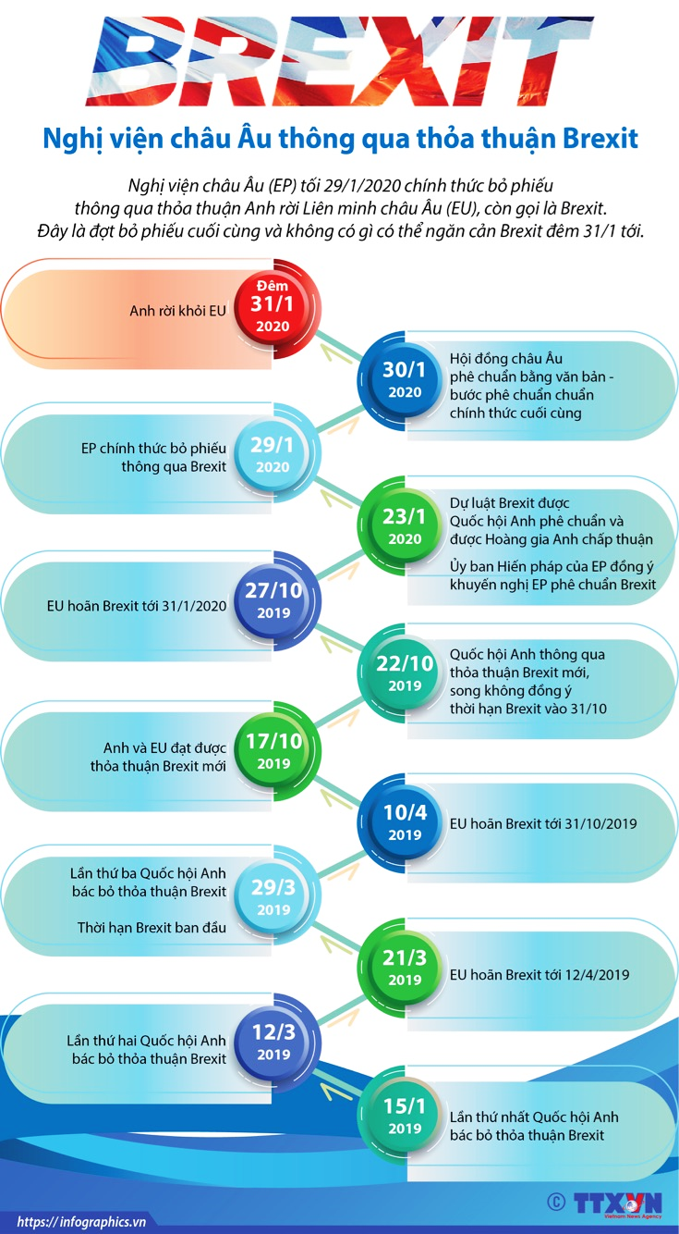

Slide 12
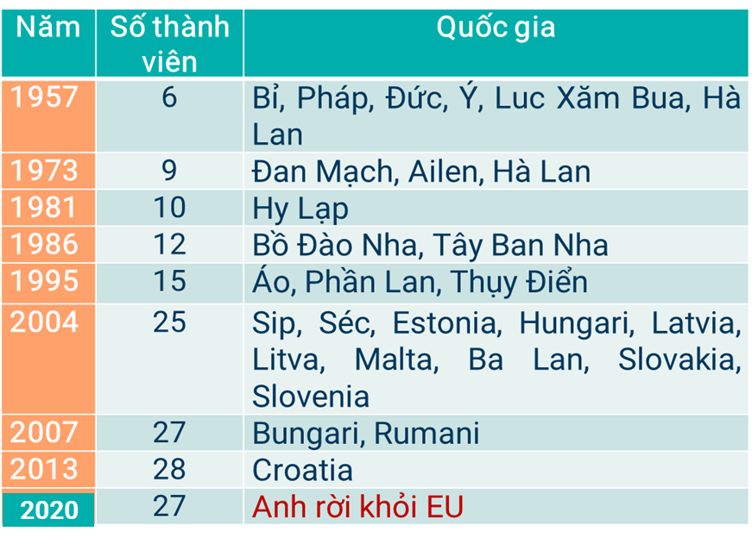
Bản đồ các thành viên của Liên minh châu Âu, năm 2020

Slide 13
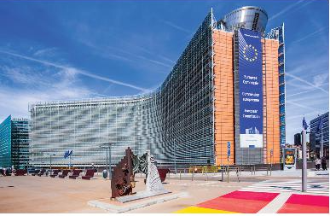
Hình 2. Trụ sở EU ở Brúc-xen (Bỉ)

Slide 14

1. KHÁI QUÁT VỀ LIÊN MINH CHÂU ÂU (EU)
Tổ chức tiền thân: Cộng đồng kinh tế châu Âu (1957)
Thành lập chính thức: 1/1/1993
Thiết lập một thị trường chung và có hệ thống tiền tệ chung (đồng Ơ-rô)
Năm 2020: Có 27 thành viên

Slide 15
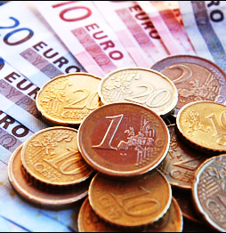
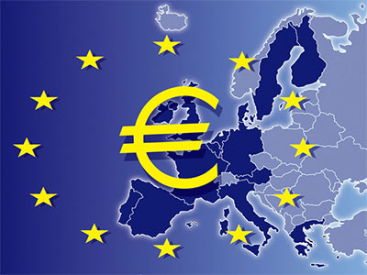
€
U
R
O
Năm đưa vào giao dịch ?
Số quốc gia
sử dụng ?
Lợi ích ?
1999
19
+ Nâng cao sức cạnh tranh
+ Xóa bỏ những rủi ro khi chuyển đổi tiền tệ
+ Thuận lợi cho chuyển giao vốn. + Đơn giản hóa công tác kế toán các doanh nghiệp đa quốc gia.

Slide 16

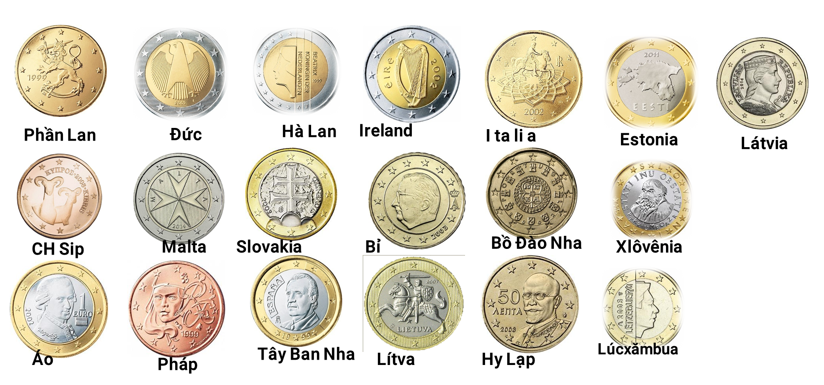
- đồng tiền chung châu Âu

Slide 17
LIÊN MINH CHÂU ÂU – MỘT TRUNG TÂM KINH TẾ LỚN TRÊN THẾ GIỚI
02

Slide 18

Đi tìm từ khóa
Chia lớp thành 6 đội.
Nhiệm vụ: Dựa vào thông tin và bảng số liệu trong mục 2, điền các từ khóa phù hợp (phiếu học tập).
Mỗi từ khóa đúng được 1đ
Thời gian: 5 phút

Slide 19
2. LIÊN MINH CHÂU ÂU – MỘT TRUNG TÂM KINH TẾ LỚN TRÊN THẾ GIỚI
GDP VÀ GDP/NGƯỜI CỦA CÁC TRUNG TÂM KINH TẾ LỚN TRÊN THẾ GIỚI NĂM 2020
Chỉ số | EU | Hoa Kỳ | Nhật Bản | Trung Quốc
GDP (tỉ USD) | 15 276 | 20 937 | 4 951 | 14 723
GDP/người (USD/năm) | 34 115 | 63 544 | 39 539 | 10 500
Nguồn: SGK Địa lí 7
Dựa vào thông tin và bảng số liệu trong mục 2, nêu dẫn chứng để thấy EU là một trong bốn trung tâm kinh tế lớn trên thế giới.

Slide 20
PHIẾU HỌC TẬP
Dựa vào thông tin và bảng số liệu trong mục 2, điền các từ khóa phù hợp
- EU là (1) trung tâm kinh tế lớn trên thế giới:
- Có (2) nước công nghiệp hàng đầu thế giới.
- Là trung tâm trao đổi hàng hóa và dịch vụ (3) thế giới, chiếm trên (4) giá trị xuất khẩu thế giới, năm 2020.
- Năm 2020, GDP của EU đứng (5) và GDP/người đứng (6) trong bốn trung tâm kinh tế lớn trên thế giới (sau (7) ).
- Là đối tác thương mại hàng đầu của (8) quốc gia.
- Là (9) lớn trên thế giới. Các (10) nổi tiếng, uy tín ở EU có tác động lớn đến hệ thống tài chính và tiền tệ thế giới.

Slide 21
THÔNG TIN PHẢN HỒI
Dựa vào thông tin và bảng số liệu trong mục 2, điền các từ khóa phù hợp
- EU là một trong bốn trung tâm kinh tế lớn trên thế giới:
- Có 3/7 nước công nghiệp hàng đầu thế giới.
- Là trung tâm trao đổi hàng hóa và dịch vụ lớn nhất thế giới, chiếm trên 31% giá trị xuất khẩu thế giới, năm 2020.
- Năm 2020, GDP của EU đứng thứ hai (sau Hoa Kỳ) và GDP/người đứng thứ ba trong bốn trung tâm kinh tế lớn trên thế giới (sau Hoa Kỳ, Nhật Bản).
- Là đối tác thương mại hàng đầu của 80 quốc gia.
- Là trung tâm tài chính lớn trên thế giới. Các ngân hàng nổi tiếng, uy tín ở EU có tác động lớn đến hệ thống tài chính và tiền tệ thế giới.

Slide 22
2. LIÊN MINH CHÂU ÂU – MỘT TRUNG TÂM KINH TẾ LỚN TRÊN THẾ GIỚI
- EU là một trong bốn trung tâm kinh tế lớn trên thế giới:
- Có 3/7 nước công nghiệp hàng đầu thế giới.
- Là trung tâm trao đổi hàng hóa và dịch vụ lớn nhất thế giới, chiếm trên 31% giá trị xuất khẩu thế giới, năm 2020.
- Năm 2020, GDP của EU đứng thứ hai (sau Hoa Kỳ) và GDP/người đứng thứ ba trong bốn trung tâm kinh tế lớn trên thế giới (sau Hoa Kỳ, Nhật Bản).
- Là đối tác thương mại hàng đầu của 80 quốc gia.
- Là trung tâm tài chính lớn trên thế giới. Các ngân hàng nổi tiếng, uy tín ở EU có tác động lớn đến hệ thống tài chính và tiền tệ thế giới.

Slide 23


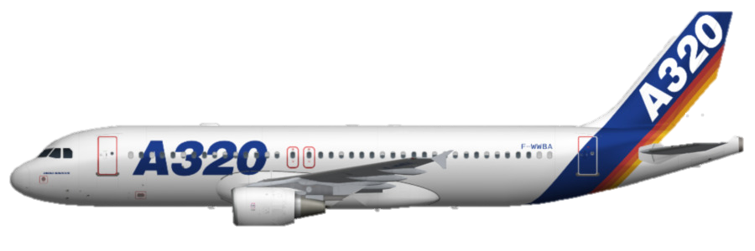

Tại sao nói Liên minh châu Âu là hình thức liên minh cao nhất trong các hình thức tổ chức kinh tế khu vực hiện nay trên thế giới?
Cá nhân ghi note 1 phút
Thống nhất trong nhóm 2 phút
Chia sẻ ý kiến vòng tròn
Liên minh châu Âu là hình thức liên minh cao nhất trong các hình thức tổ chức kinh tế khu vực hiện nay trên thế giới, vì:
- Có chính sách kinh tế chung.
- Sử dụng đồng tiền chung (đồng Euro)
- Tự do lưu thông hàng hóa, dịch vụ, vốn.
Là trung tâm trao đổi hàng hóa và dịch vụ lớn nhất thế giới, chiếm trên 31% giá trị xuất khẩu thế giới, năm 2020

Slide 24
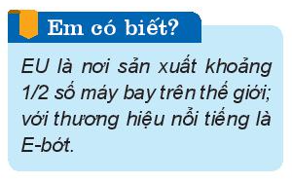
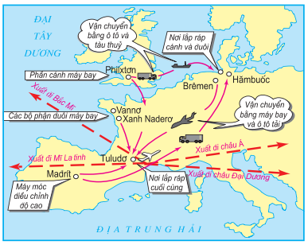
Sự hợp tác của các nước Eu trong quá trình sản xuất máy bay E- bớt

Slide 25

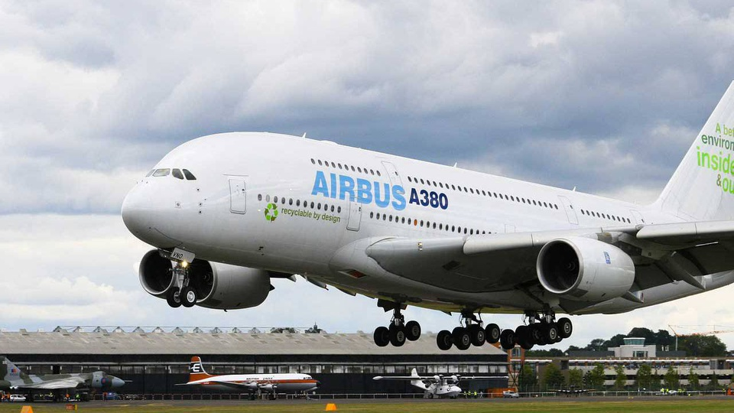
Máy bay chở khách lớn nhất thế giới
A380 có chuyến bay đầu tiên vào năm 2005 và bắt đầu đi vào khai thác thương mại vào năm 2007 bởi hãng hàng không Singapore Airlines. Là máy bay thân rộng 2 tầng, A380 có trọng lượng cất cánh tối đa là 575 tấn, tương đương trọng lượng của 5 con cá voi xanh.
A380 có không gian sử dụng lớn hơn 40% so với máy bay chở khách lớn thứ hai thế giới Boeing 747.

Slide 26

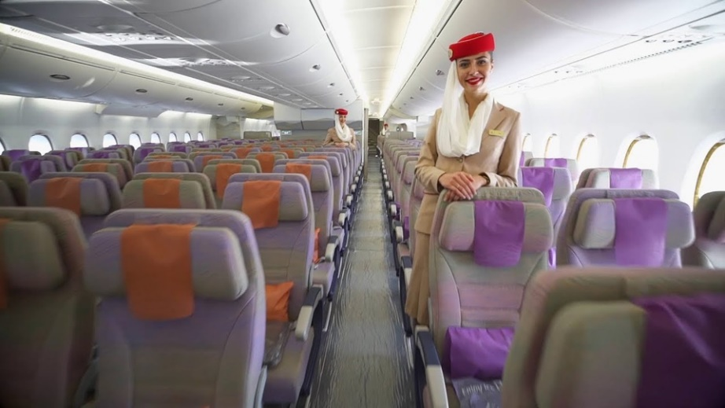

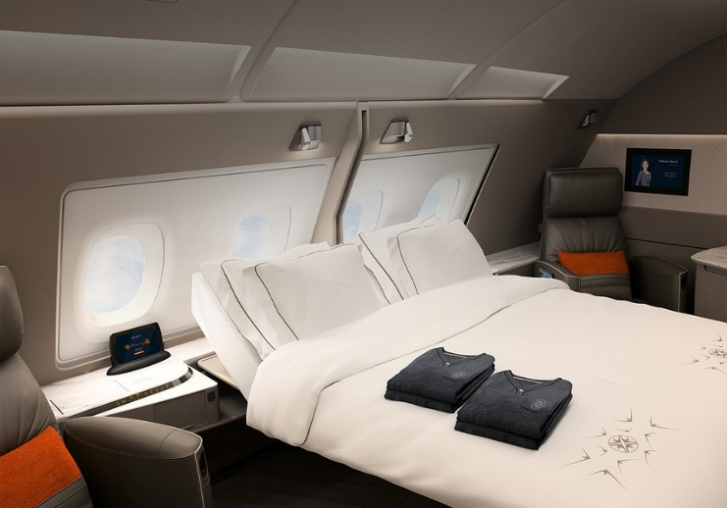
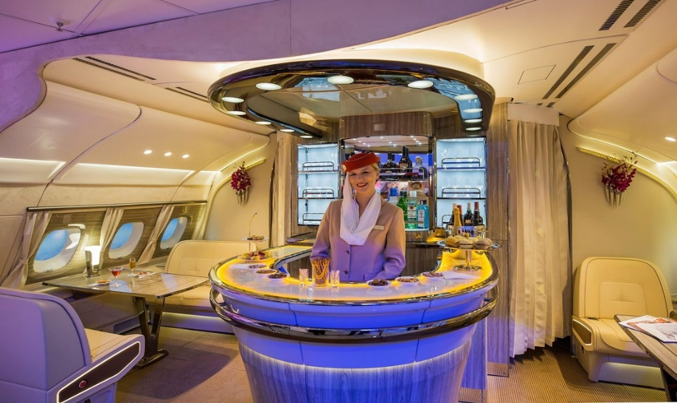
Một chiếc Airbus A380 có thể chở từ 525 tới 853 hành khách, có tầm bay 15.200 km. Sải cánh của một máy bay Airbus A380 là 79,75 m - tương đương kích thước của 9 xe bus hai tầng của London. Khoang hạng thương gia và hạng nhất của A380 có thiết kế xa xỉ với quầy bar và thậm chí cả phòng tắm có vòi sen.

Slide 27
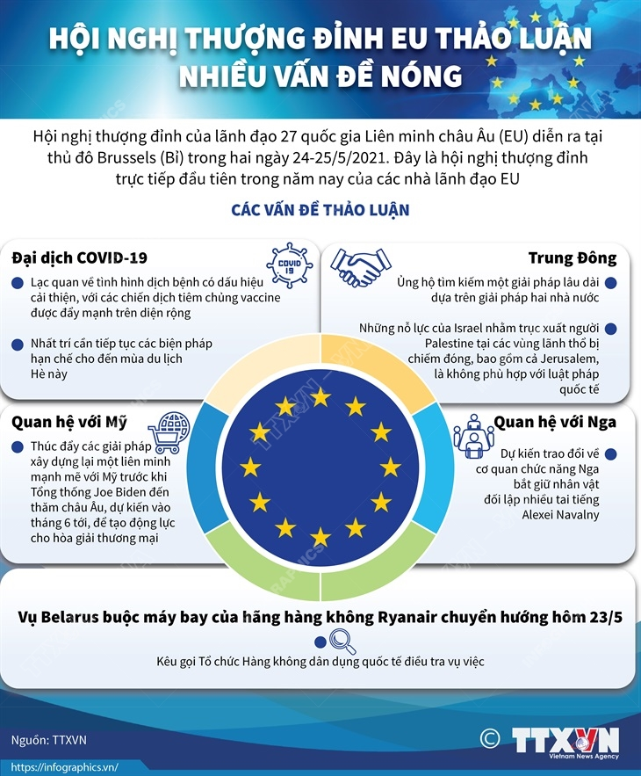

Slide 28
LUYỆN TẬP – VẬN DỤNG

Slide 29

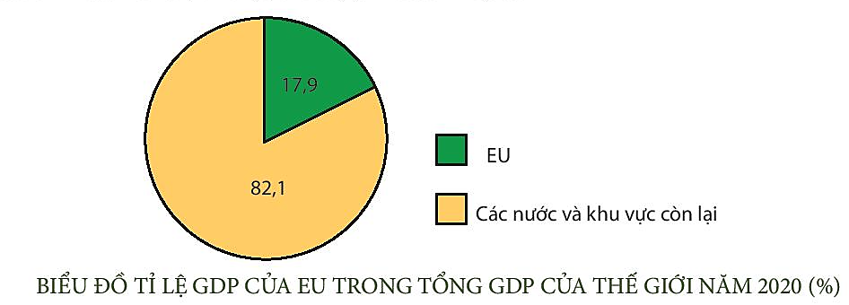
LUYỆN TẬP
- Bước 1: Xử lý số liệu
15 192, 6
Tỉ lệ GDP của EU =
X 100 (%)
84 705,4
- Bước 2: Vẽ biểu đồ
Cho biết GDP của thế giới năm 2020 là 84 704,4 tỉ USD, hãy vẽ biểu đồ tròn thể hiện tỉ lệ GDP của EU trong tổng GDP của thế giới.

Slide 30

VẬN DỤNG
Nhiệm vụ 1
Nhiệm vụ 2
Nhiệm vụ 3
HS lựa chọn 1 trong 3 nhiệm vụ sau:
Thu thập thông tin về mối quan hệ thương mại giữa Việt Nam và EU.
Sưu tầm và giới thiệu với bạn bè về hình ảnh những sản phẩm của Việt nam xuất khẩu đến EU.
Ở tỉnh (thành phố) nơi em sống có sản phẩm nào xuất khẩu sang EU không? Nếu có, em hãy viết một đoạn văn ngắn (khoảng 200 chữ) giới thiệu về sản phẩm đó.

Slide 31
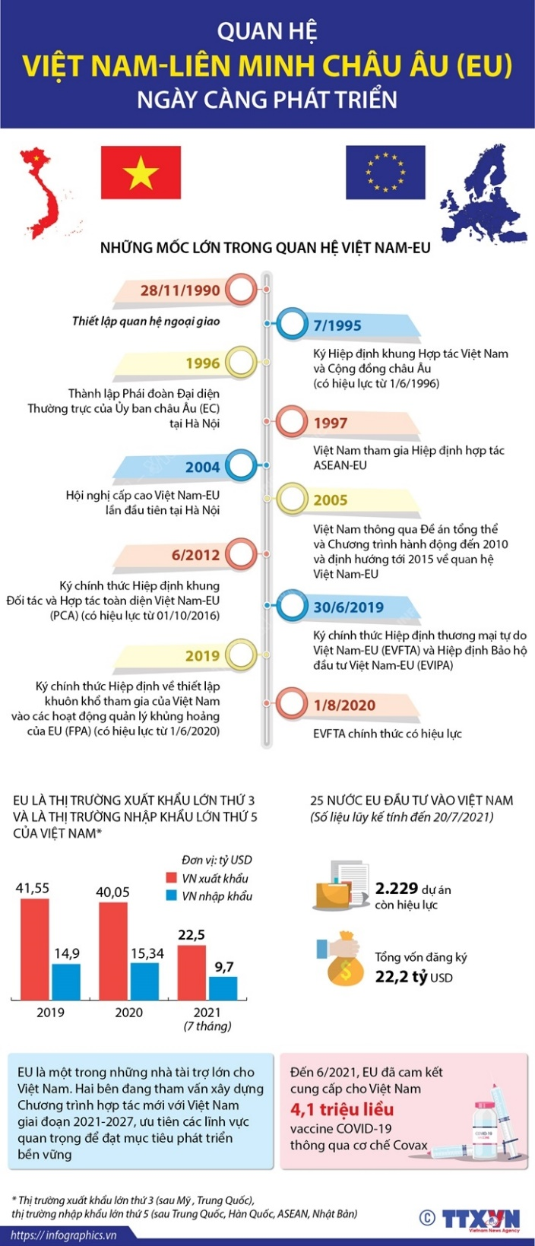

Slide 32
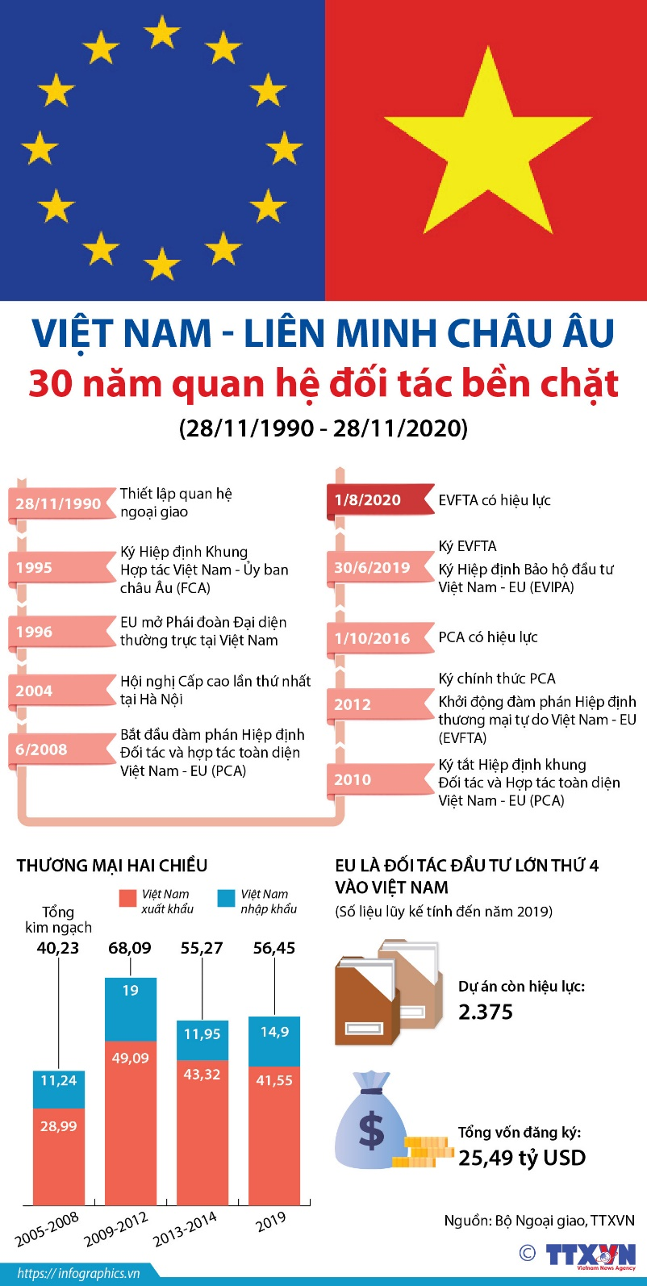
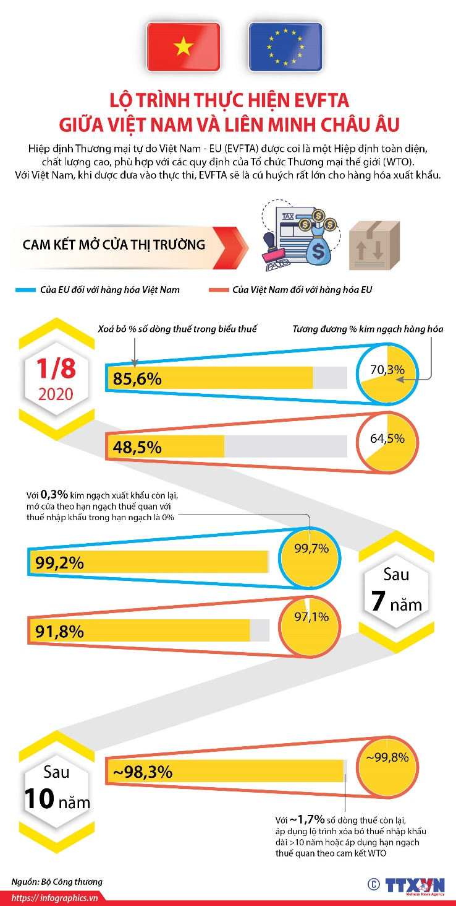
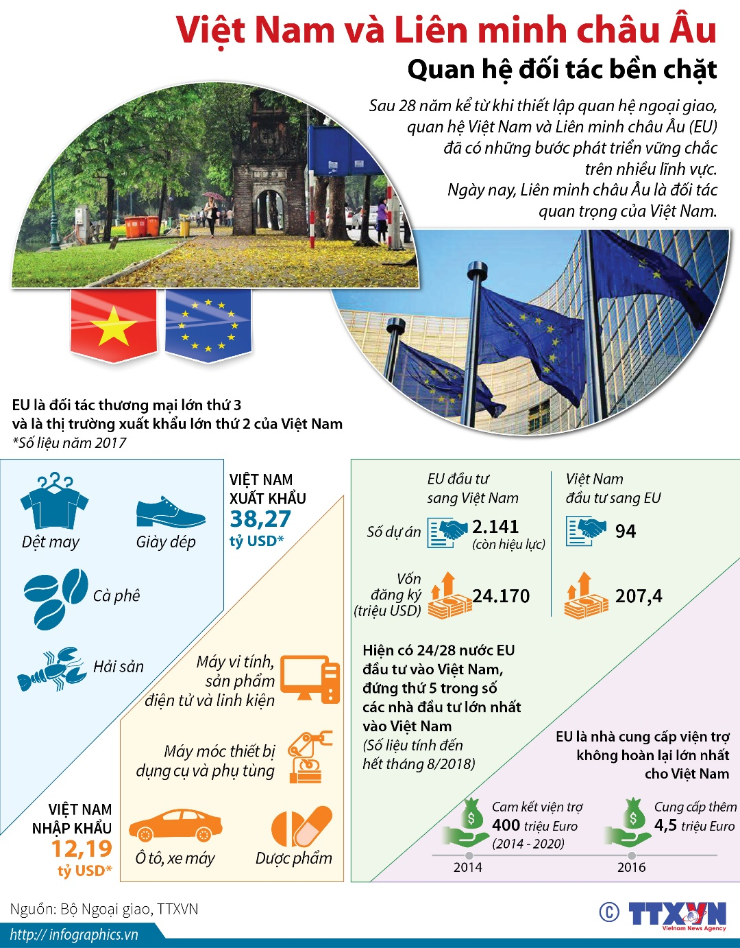

Slide 33
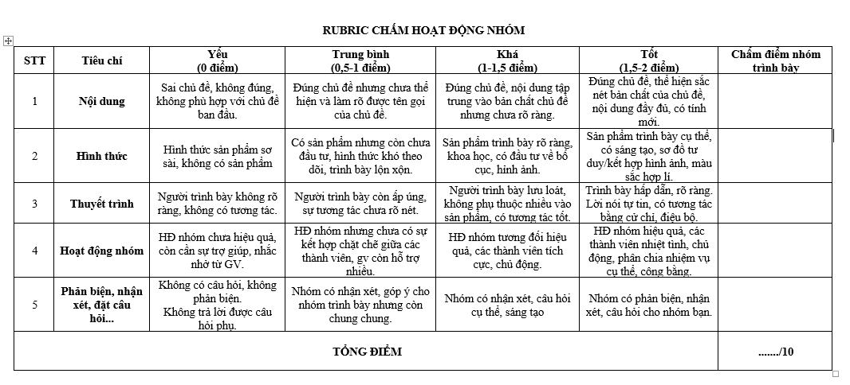

Slide 34
Thank You

